Slide 1
Дворцовые перевороты
1725-1762
Афроськина Елена Васильевна

Slide 2
Цель урока: проанализировать и раскрыть российский исторический феномен – дворцовые перевороты в XVIII веке
Задачи урока
Узнать понятие «дворцовые перевороты», причины и сущность дворцовых переворотов, роль гвардии в осуществлении дворцовых переворотов, как осуществлялась смена монархов на российском престоле в 1725-1762 годах, роль фаворитизма как явления, последствия дворцовых переворотов для России
Уметь называть события, определяемые историками как дворцовые перевороты, их даты и участников, объяснять причины и последствия дворцовых переворотов, составлять краткие исторические портреты Екатерины I, Петра II, Анны Иоанновны, Елизаветы Петровны, Петра III, объяснять смысл понятий: дворцовые перевороты, дворянская гвардия, кондиции, фаворитизм, работать в парах, выдавать полученные знания в различных формах
240-592-508 Афроськина Елена Васильевна

Slide 3
Основные понятия и термины
Дворцовые перевороты
Кондиции
«Верховники»
Гвардия
Фаворит
Регентство
240-592-508 Афроськина Елена Васильевна

Slide 4
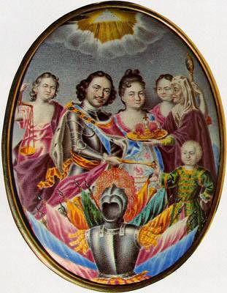
«Ничтожные наследники северного исполина»
А.С.Пушкин
240-592-508 Афроськина Елена Васильевна

Slide 5
Иоанн V Алексеевич
Петр I Алексеевич
Прасковья Салтыкова
Евдокия Лопухина
Екатерина
Екатерина I
Анна
Петровна
Екатерина
Иоанновна
Анна
Иоанновна
Анна
Иоанновна
Елизавета Петровна
Алексей Петрович
Елизавета I
Анна Леопольдовна
Петр Алексеевич
Петр II
Карл –Петер-Ульрих
Петр III
Иоанн Антонович
Иоанн VI
Екатерина Алексеевна
Екатерина II
240-592-508 Афроськина Елена Васильевна

Slide 6
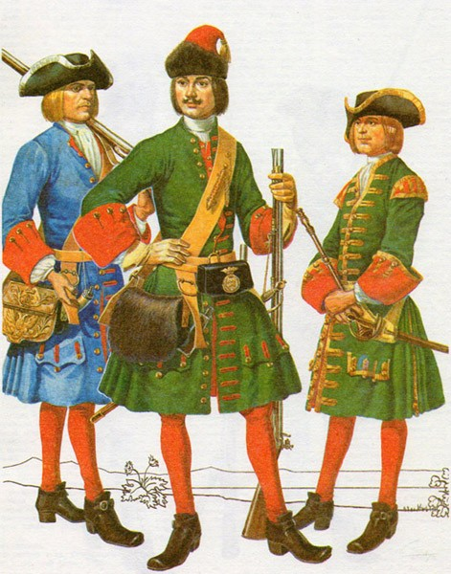
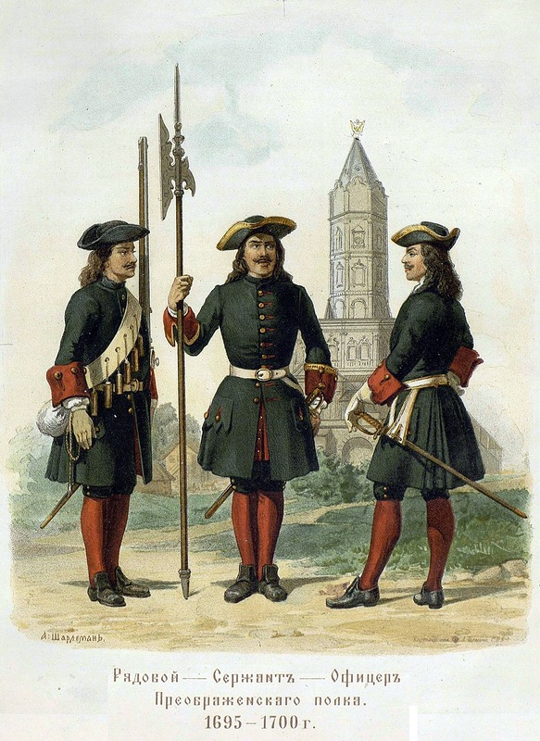
Гвардия
В 1691 году созданы Преображенский и Семеновский полки
2 сентября 1700 года оба эти полка получили почетное наименование «лейб-гвардейских». Этот день и считается днем рождения русской гвардии
В дворцовых переворотах дворянская по своему составу гвардия была заинтересована в том или ином претенденте на власть. Гвардия была активной политической силой
240-592-508 Афроськина Елена Васильевна

Slide 7
Дворцовые перевороты 1725-1762
Император/ императрица | Даты правления | Фавориты | Дворцовый переворот
240-592-508 Афроськина Елена Васильевна

Slide 8
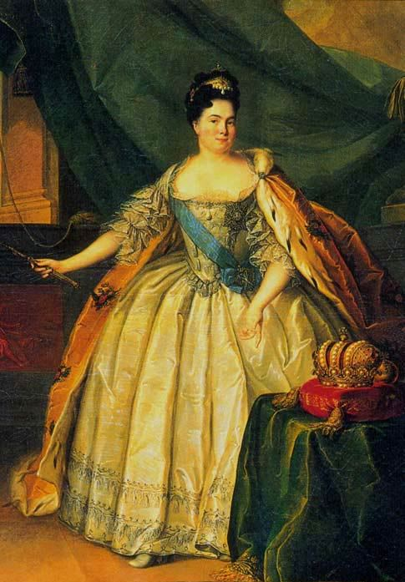
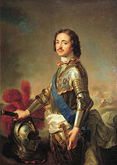
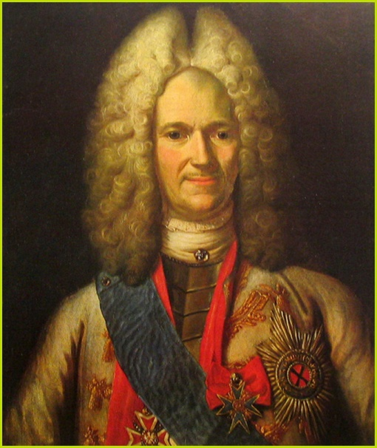
Екатерина I – 1725-1727 гг.
Супруга Петра Великого
А.Д.Меншиков
240-592-508 Афроськина Елена Васильевна

Slide 9

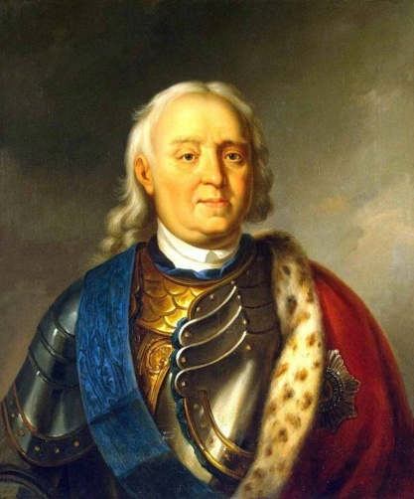
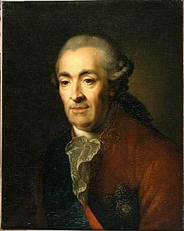
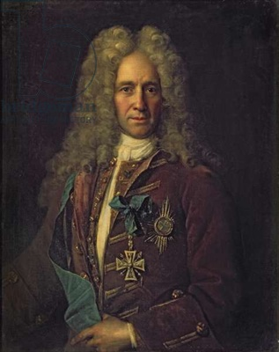
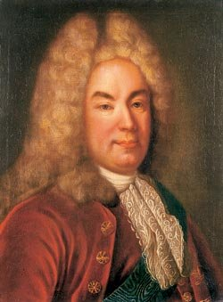
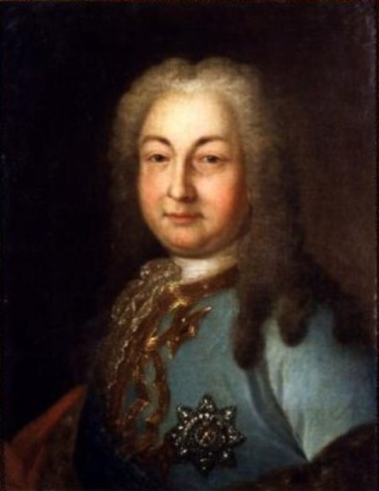
Верховный тайный совет
А.Д.Меншиков
Ф.М.Апраксин
Д.М.Голицын
Г.И.Головкин
П.А.Толстой
А.И.Остерман
240-592-508 Афроськина Елена Васильевна

Slide 10
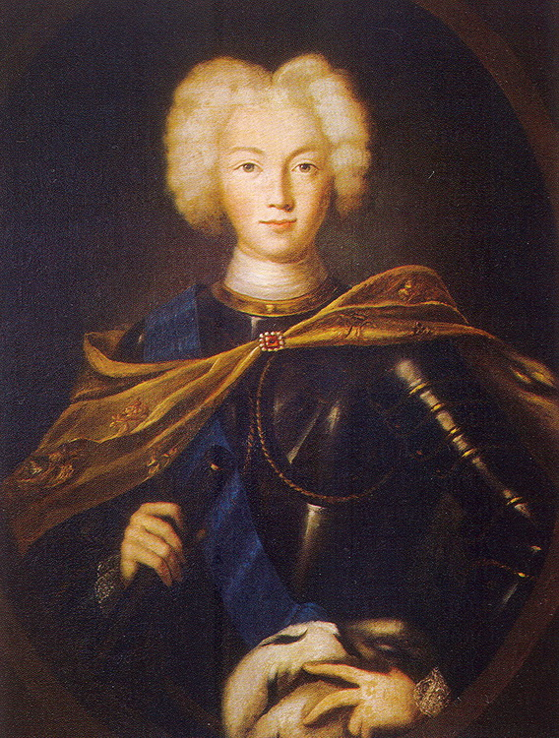
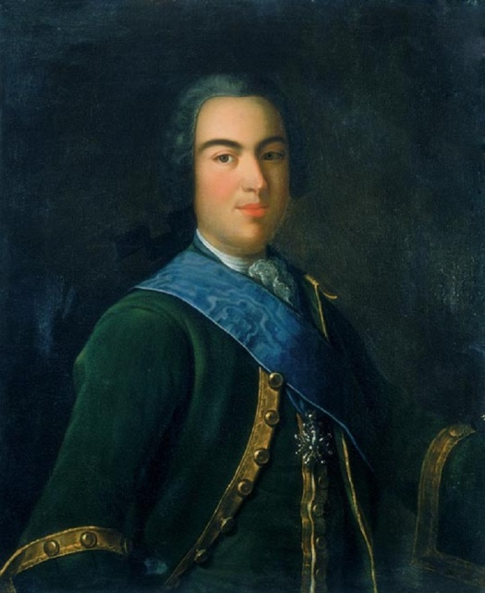
Петр II – 1727-1730 гг.
Петр Алексеевич – внук Петра I
И. Долгоруков
240-592-508 Афроськина Елена Васильевна

Slide 11
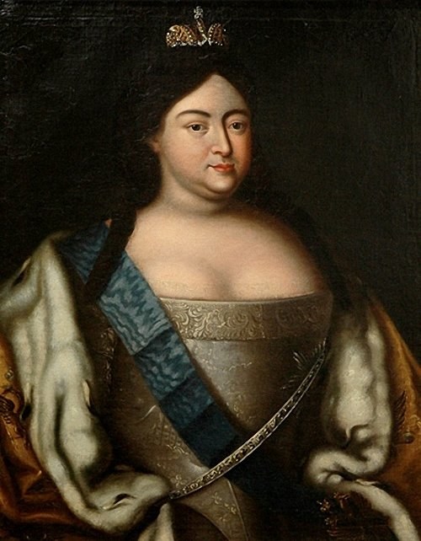
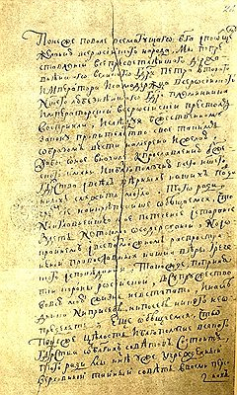
Анна Иоанновна – 1730-1740 гг.
Дочь Иоанна V – брата Петра I,
племянница Петра Великого
Кондиции
240-592-508 Афроськина Елена Васильевна

Slide 12
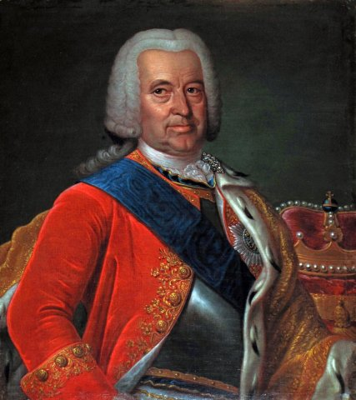
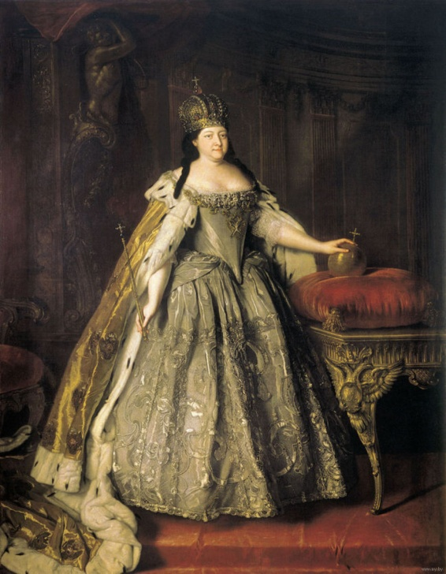
Эрнст-Иоган Бирона
Анна Иоанновна
240-592-508 Афроськина Елена Васильевна

Slide 13
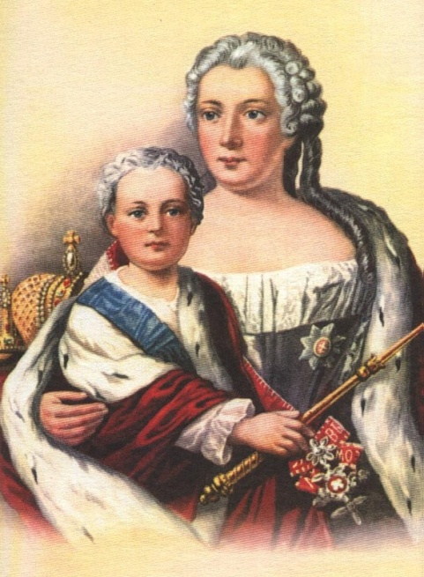
Иоанн Антонович – 1740-1741 гг.
Эрнст-Иоган Бирона
Сын племянницы императрицы Анны Иоанновны – Анны Леопольдовны, внучатый племянник Петра I
240-592-508 Афроськина Елена Васильевна

Slide 14
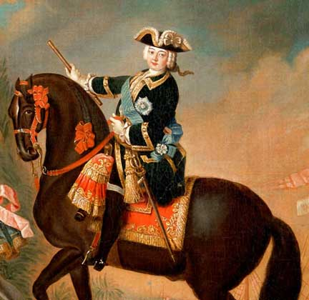
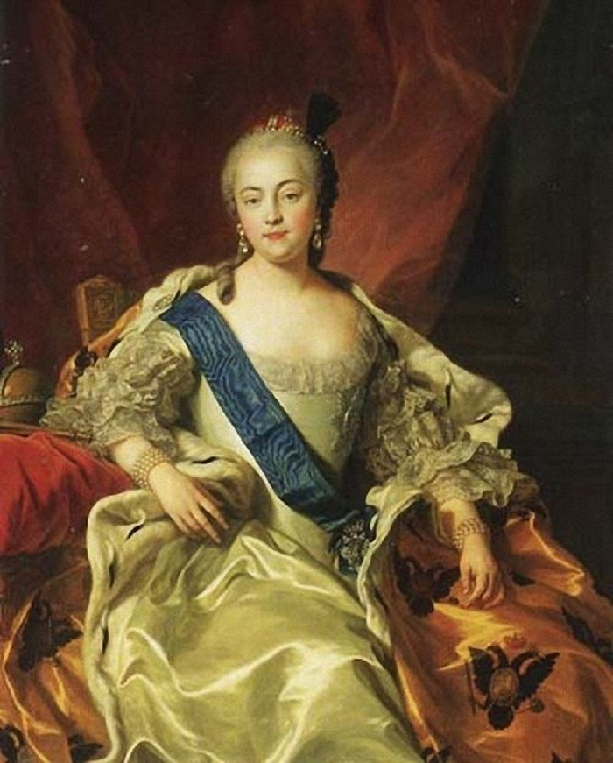
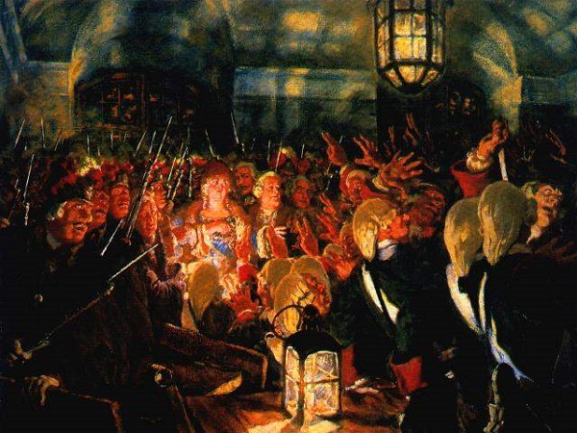
Елизавета II – 1741-1761 гг.
Дочь Петра I
240-592-508 Афроськина Елена Васильевна

Slide 15
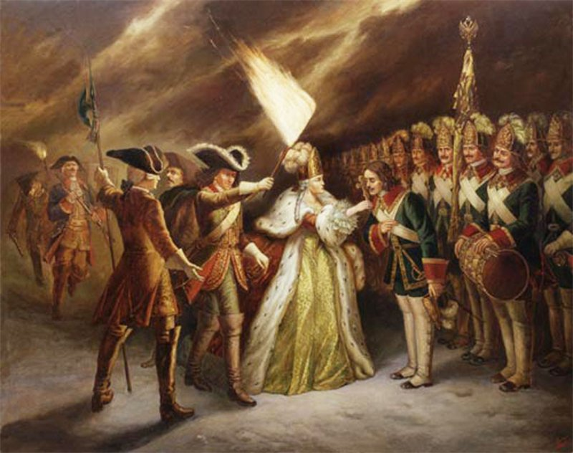
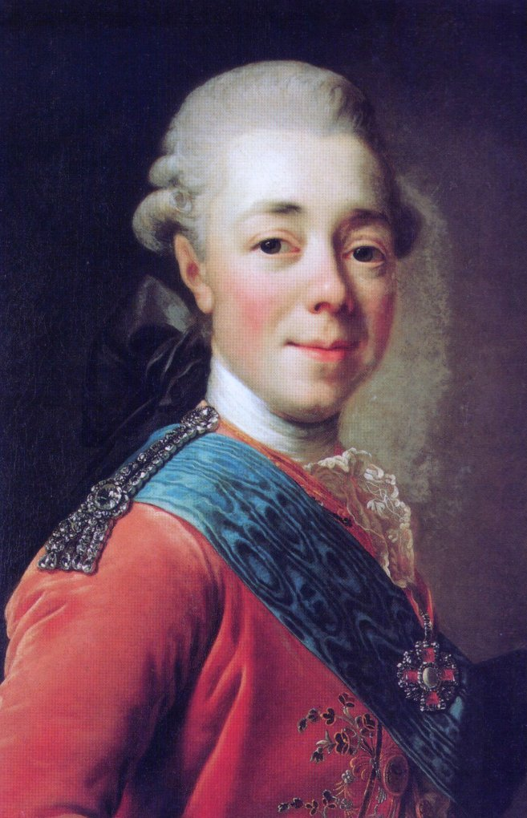
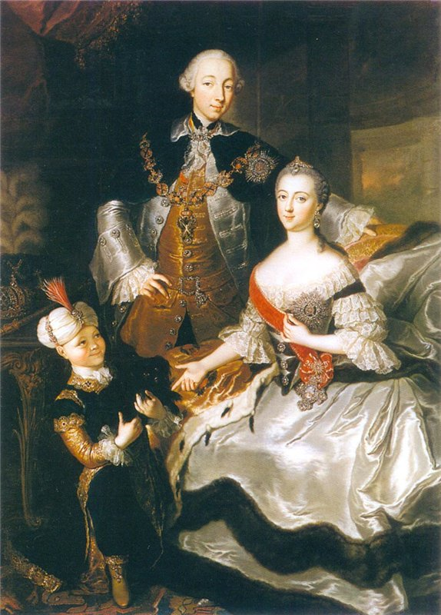
Петр III – 1761-1762 гг.
Внук Петр I
Петр III и Екатерина II
Дворцовый переворот 1762 года

Slide 16
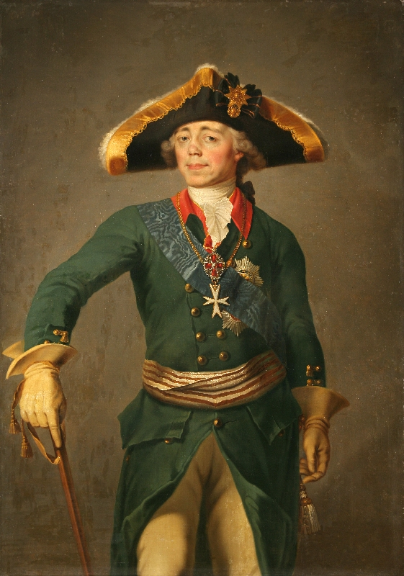
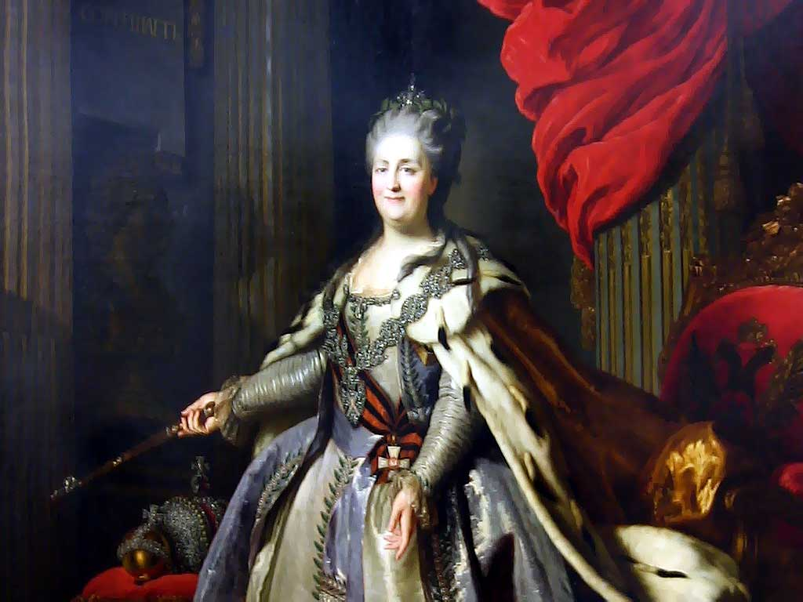
Екатерина II – 1762-1796 гг.
Павел Петрович – правнук Петра I
240-592-508 Афроськина Елена Васильевна
240-592-508 Афроськина Елена Васильевна

Slide 17
Дворцовые перевороты 1725-1762
Император/ императрица | Даты правления | Фавориты | Дворцовый переворот
Екатерина I | 1725-1727 | А.Д.Меншиков | +
Петр II | 1727- 1730 | А.Д.Меншиков И.А.Долгоруков
Анна Иоанновна | 1730-1740 | Э.И.Бирон А.И.Остерман | +
Иоанн VI | 1740-1741 | Э.И.Бирон Б.К.Миних | +
Елизавета I | 1741-1761 | А.Г.Разумовский И.И.Шувалов | +
Петр III | 1761-1762 | М.И.Воронцов
Екатерина II | 1762-1796 | А.Г. и Г.Г. Орловы Г.А. Потемкин | +

Slide 18
Иоанн V Алексеевич
Петр I Алексеевич
Прасковья Салтыкова
Евдокия Лопухина
Екатерина
Екатерина I
Анна
Петровна
Екатерина
Иоанновна
Анна
Иоанновна
Анна
Иоанновна
Елизавета Петровна
Алексей Петрович
Елизавета I
Анна Леопольдовна
Петр Алексеевич
Петр II
Карл –Петер-Ульрих
Петр III
Иоанн Антонович
Иоанн VI
Екатерина Алексеевна
Екатерина II
240-592-508 Афроськина Елена Васильевна

Slide 19
Задание на с/п
Базовый уровень: прочитать §20-21 и документы, стр.154-155, ответить на вопросы, стр. 154.
Выучить основные понятия к теме, стр. 155
Повышенный уровень:
аргументировать свою точку зрения по вопросу: было ли законным вступление на престол Екатерины Алексеевны?
аргументированную историческую модель по вопросу: можно ли было избежать дворцовых переворотов
240-592-508 Афроськина Елена Васильевна

